Slide 1
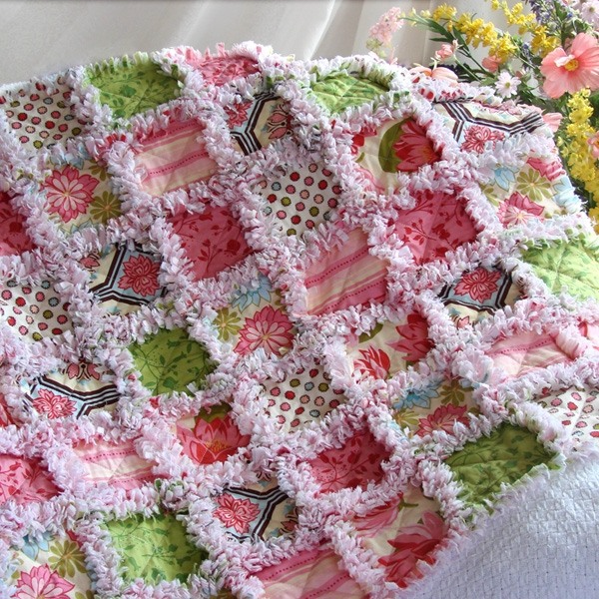
История возникновения лоскутной техники автор: Горюнова Н.Ю. МБУ школа №1 имени виктора Носова г.о.Тольятти

Slide 2
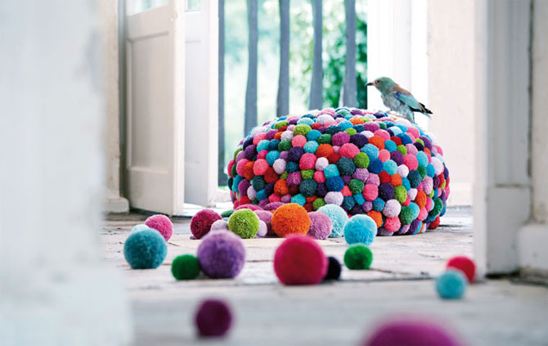
Рукоделие - развивает художественный вкус и умение, воспитывает терпение, приучает к аккуратности, обогащает нашу внутреннюю жизнь.

Slide 3
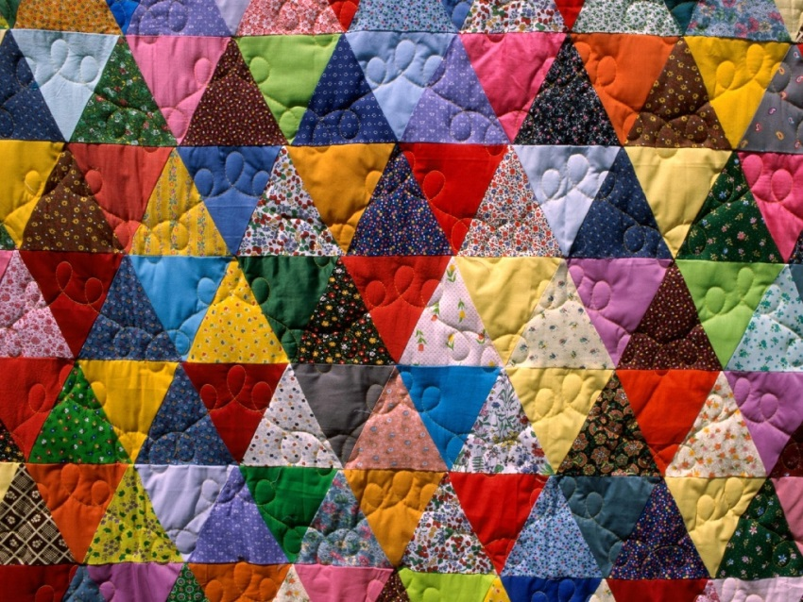
До последнего времени считалось, что лоскутное шитье (печворк или квилт) является самым «молодым» видом рукоделия.

Slide 4
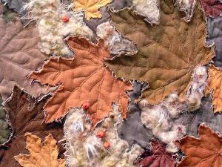
Тем не менее, самая древняя аппликация, датированная 980 г. до н.э. была найдена в Египте. А в скифских курганах(100 год до н.э.—200 год н.э.) обнаружены фрагменты стеганых одеял с элементами аппликации.

Slide 5
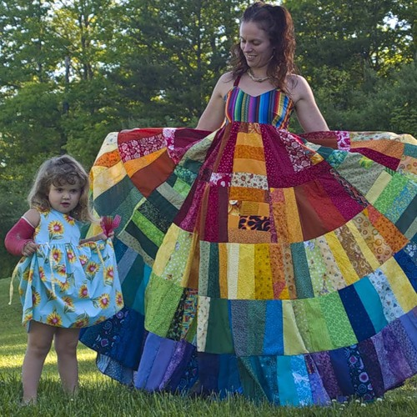
Причиной появления своеобразного лоскутного шитья явилась бедность.

Slide 6
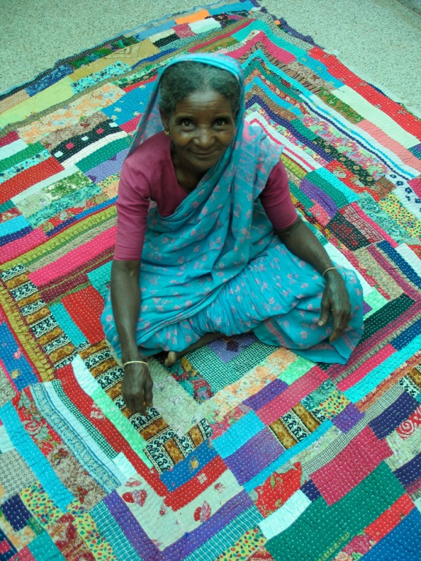
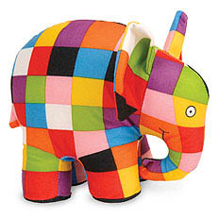
В настоящее время к шитью из лоскута относятся как к виду искусства. Художественные изделия из лоскута по праву заняли достойное место среди произведений декоративно-прикладного творчества во многих странах мира.

Slide 7
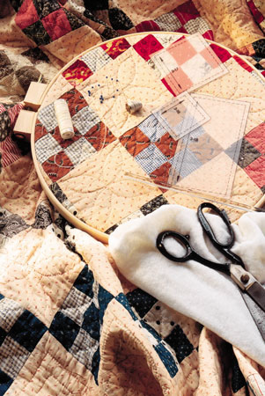
Patchwork (печворк)— лоскутная работа; сшитый из лоскута. Происходит от англ. patch — заплатка или кусочек материала, лоскут, пятно неправильной формы; work — работа.

Slide 8
Виды лоскутного шитья:
1. Техника «Быстрые квадраты»:
Очень удобная техника для начинающих. Этим способом изготавливаются сборные квадратные блоки (быстрые квадраты), нарезанные из заранее сшитых полос ткани. В данной технике изготовить большое покрывало можно за считанные часы.

Slide 9
2. Техника «Акварель»:
Достаточно популярная техника, в которой тоже используются квадраты. Иногда квадраты сшиваются в блоки, из которых изготавливается полотно. Главное условие удачного изделия – правильно подобранная цветовая гамма.

Slide 10
3. Техника «Полоска к полоске»:
Лоскутное шитье с использованием разноцветных полос ткани. Собирая рисунок из полос, их расположение и сочетание можно варьировать как угодно. Таким легко образом сшить озорной коврик или большое лоскутное покрывало в виде уложенных паркетных дощечек: лесенкой, зигзагом, ромбиками или уголками. В результате из полос получают узоры «Паркет», «Елочка» и «Колодец».

Slide 11
4. Техника «Бревенчатая изба»:
Еще один способ шитья из полос. В этой технике полосы собирают вокруг центрального квадрата, укладывая их по спирали. Один из вариантов данной техники – смещение квадрата в угол. А для четкости узора рисунок собирают из парных одноцветных полос.

Slide 12
5. Техника «Волшебные треугольники»:
Треугольники – один самых распространенных элементов в лоскутном шитье. Мало того, что этой фигуре приписывали магическую силу, треугольники еще и очень удобны в работе. Из них составляют и простые квадраты, и сложные звезды. Чаще всего в лоскутном шитье используют прямоугольные равнобедренные треугольники. Сшивая их по длинной стороне, получают двуцветные квадраты, а соединяя короткими сторонами – узоры из многоцветных пестрых полос. Наиболее популярные узоры, в которых применяются треугольники: «Мельница», «Алмаз», «Звезда».

Slide 13
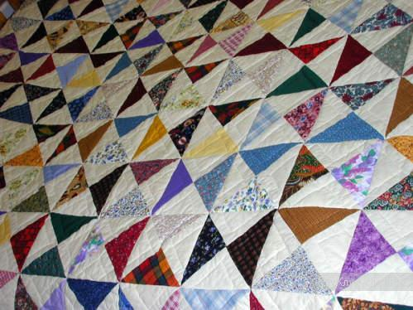

Slide 14
6. Техника «Лоскутные уголки»:
Русское изобретение. Техника отличается от всех предыдущих тем, что уголки не вырезаются по шаблону, а складываются из квадратов или полос ткани. Затем получившиеся уголки собираются в полосы (тесьму) из которой и сшивается полотно. При этой технике лоскутного шитья получается объемное полотно.

Slide 15
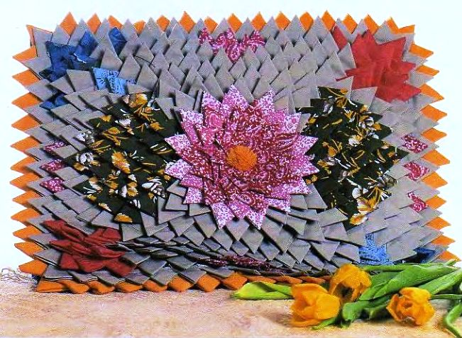

Slide 16
7. Техника «Шахматка»:
Здесь также используются квадраты, а точнее не квадраты, а квадратики, которые укладываются в шахматном порядке. Кстати, собрать шахматку можно из ромбов, просто развернув квадраты углом. Собирается узор из элементов двух контрастных расцветок.

Slide 17
8. Техника «Русский квадрат»:
Национальная русская техника, отличающаяся сложностью сборки узора, в основе которого лежит квадрат, а верхний и нижний ярусы составлены из равнобедренных треугольников. Следующие ярусы узора собирают из полос и треугольников. Ярусы делают либо одинаковыми по размеру, либо «растущими» от центра к краям.

Slide 19
9. Техника «Соты»:
Известна также под названием «Бабушкин сад». Полотно собирается из шестиугольников и узором напоминает соты. Иногда из шестиугольников собирается цветок, середина которого выделяется пуговицей, обтянутой тканью.

Slide 20
10. Техника «Ляпачиха»:
Весьма своеобразный и озорной способ лоскутного шитья, в результате которого получается объемное полотно.

Slide 21
Кухонная прихватка из лоскутков своими руками

